Slide 1
DTK 框架分享
打造操作系统创新生态
演讲人：偕臧
2020年07月20日

Slide 2
目录
01
观前提醒
02
DTK 历史发展
03
DTK 框架结构
04
一个简单实践例子
05
DTK 文档和使用建议
06
Q&A

Slide 3
01：观前提醒

Slide 4
观前提醒：
目标人群：桌面研发人员 && 任何对 DTK 感兴趣的人员
地点：10-7 会议室 + 线上同步 其他：
在开始和中间过程，会遇到少量提问互动环节
ppt 含未知表情包，自行可调低笑声
结束之后，会有问答时间 Q&A

Slide 5
02：DTK 历史发展

Slide 6
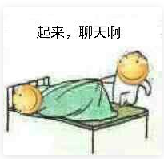
思考：
DTK的名称、含义是什么？ 研发经常所说的 “DTK” 到底是什么？
DDE 的含义？Deepin 的含义？ DTK、 DDE 和 Deepin 之间的关系？

Slide 7
DTK && DDE && Deepin：
DTK（deepin tool kit）全称是 深度工具套件；是基于 Qt5 开发一整套界面美观且实用的 UI 图形库。
DDE（deepin desktop environment） 简称 深度桌面环境；是采用 qt 作为前端，go 为后端，gala 作为 wm，lightdm 作为 dm 的独立开发的桌面环境。
Deepin 通常是指社区版 deepin 操作系统（基于 Debian）, 商业版为 UOS。

Slide 8
DTK 名称：
DTK（deepin tool kit）全称是 深度工具套件；是基于 Qt5 开发一整套界面美观且实用的 UI 图形库。
dtk 是一个泛指，需要灵活的在上下文的语义中理解其含义：
dtk 仓库的集合（集合 = dtkwidget + dtkgui + dtkcore + qt5integration）
偶也指 dtkwidget 这个仓库项目（仓库的名就叫 dtkwidget）
deepin tool kit 是一个深度工具构建集合。
是 deepin/uos 系统开发应用软件，使用非 Qt 原生的样式控件的集合的开发环境
dtk 也是构建 deepin/uos 全家桶的基石
PS: 由于 qt5integratioin 项目一直是独立的，本不算 dtk 项目里的一员，不过实际上是和 dtk 配套的，故本文算到 dtk 框架中。

Slide 9
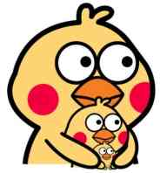
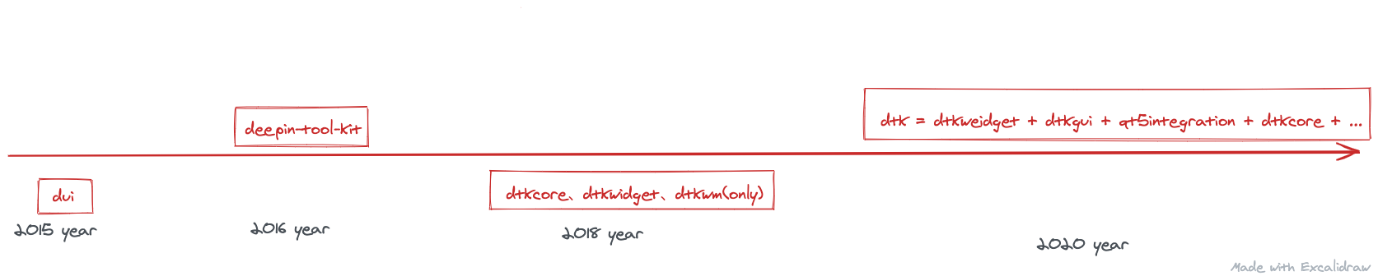
DTK 历史：
2015 年 ，开发 v15 ，因开发控制中心（基于 Qt Widgets），开发的过程中抽象出了 dui 控件库（约三个月），仅有部分通用性的控件，仓库名称为 dui 。
2016 年初，随后开发其他项目，dui 中加的东西越来越多，也不仅限于 ui 方面的控件，之后就改名为了 deepin-tool-kit 项目。
2017 年底，随后成为了 DDE 桌面环境的底层开发库，封装了桌面组件和上层应用的通用型窗口、控件、工具类，随着项目过大，编译过慢，拆分为 dtkcore、dtkwidget、dtkwm，旧的 deepin-tool-kit 仓库地址处于废弃状态。
2019 年，新增 dtkgui 模块，废弃了 dtkwm（不可跨平台，强依赖 X11，因此废弃），此后分为 dtkcore、 dtkgui、dtkwidget，角色分别对应 Qt core、gui、widgets 模块。
2020 年，按照如今的理解为，dtk = dtkwidget + dtkgui + dtkcore + qt5integration

Slide 10
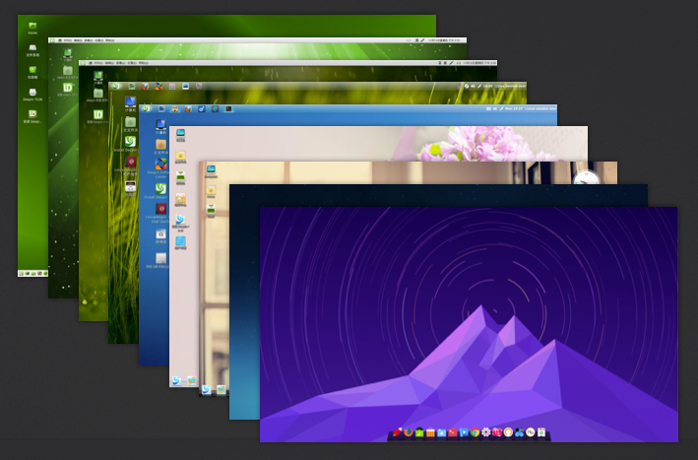
DDE 桌面演变：

Slide 11
03：DTK 框架结构

Slide 12
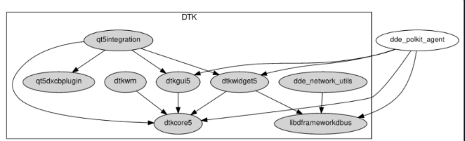
DTK 构成：
DTK 目前分为三个模块，dtkcore、dtkgui，dtkwidget，主要功能如下：
项目 | 功能描述
dtkcore | 提供应用程序开发中的工具类，如程序日志、文件系统监控、格式转换等工具类
dtkgui | 包含了开发图形用户界面应用程序所需的功能。主要是控制窗口主题这种外观性，调色板等信息。
dtkwidget | 提供各种dtk基础控件，方便开发统一风格的应用。

Slide 13

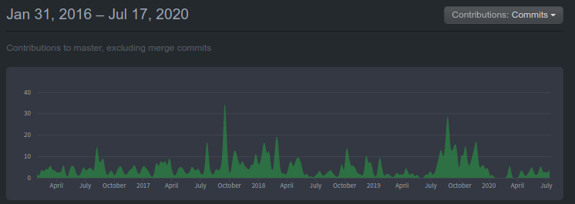
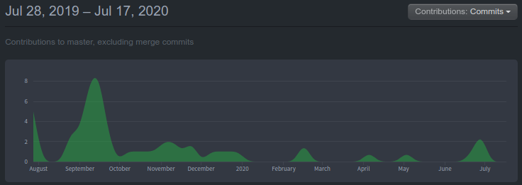
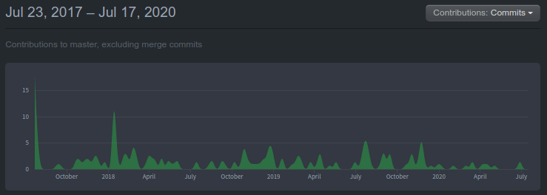
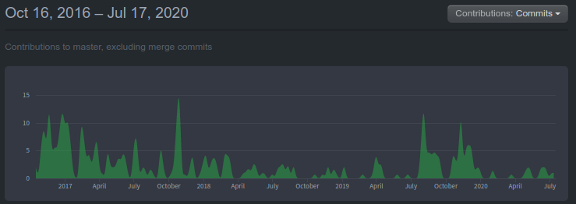
contributors
dtkwidget
dtkgui
dtkcore
qt5integration

Slide 14

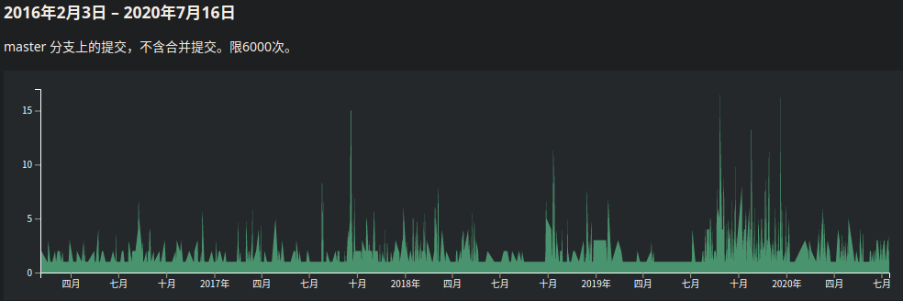
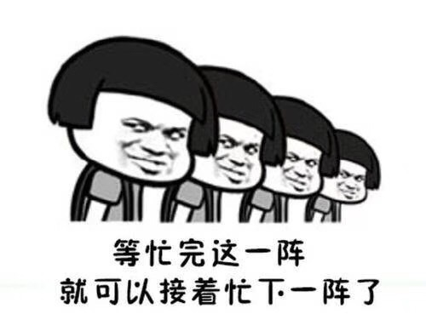
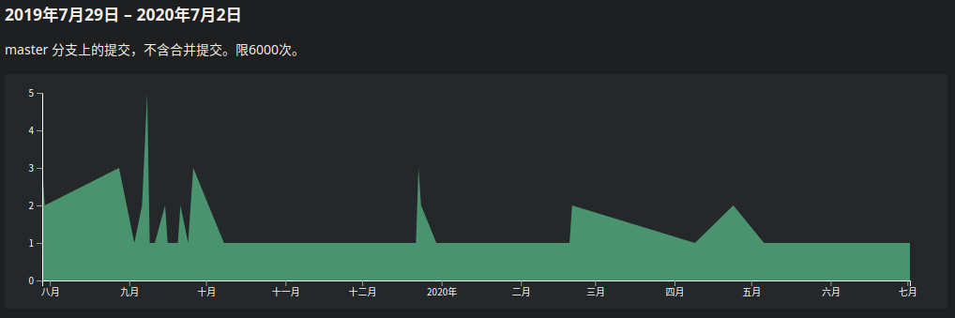
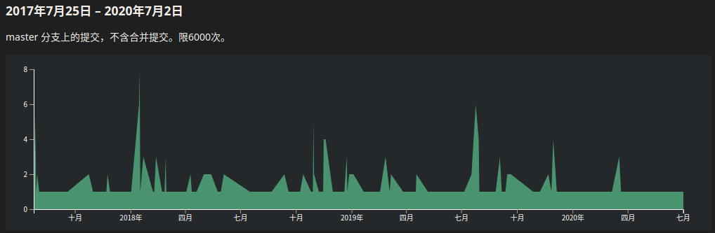
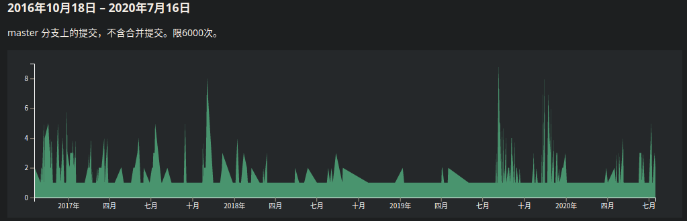
contributors
dtkwidget
dtkgui
dtkcore
qt5integration

Slide 15
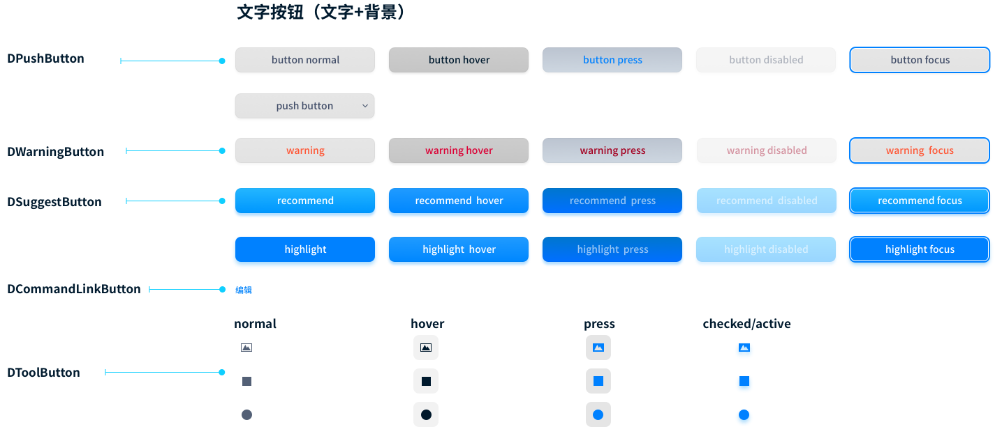
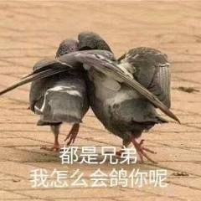
DTK 的工作：
工作：将设计师提供的 UI 设计图，对已有控件优化细节、添加新控件 Dxxxx 等

Slide 16
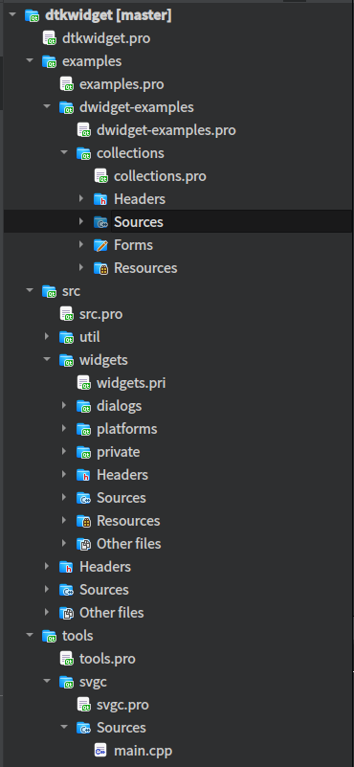
dtkwidget 项目结构:
examples: 里面的 main.cpp 是整个程序的入口，通常在这里测试
src： dtk 的自定义 Dxxxx 控件，都存放于其下的 widgets 下， 如 darrowbutton.h 、darrowlinedrawer.cpp、ddialog.cpp、dslider.cpp 这些等（我们也通常在这里直接修改 Dxxx.h 和 Dxxx.cpp 文件），是 dtk 开发的主战场。
tools： 工具相关、暂不管

Slide 17
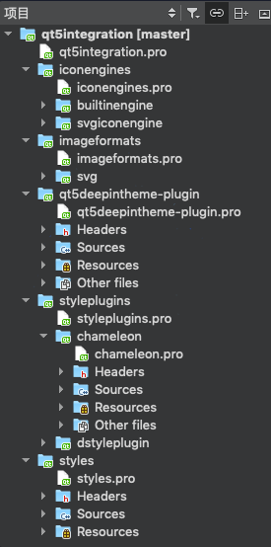
qt5integration 项目结构：
iconengines: DIcon 插件相关，方便直接提取项目中 .svg 图片资源
imageformats: 相当于实现 DIcon::fromTheme() 的功能函数
qt5deepintheme-plugin： 一些基础的图片 svg 资源存储地方，重点为 Resources 文件
styleplugins： deepin 的自定义 chameleon style 样式插件，基本所有 Dxxxxx 控件，都是在 chameleon.h chameleon.cpp 这两个里面实现的（也是我们最主要修改 code 的地方
styles： 测试例子，也是 main.cpp 的函数入口
PS：绘画 dtk 控件的皮肤样式，是 chameleon 主题样式

Slide 18
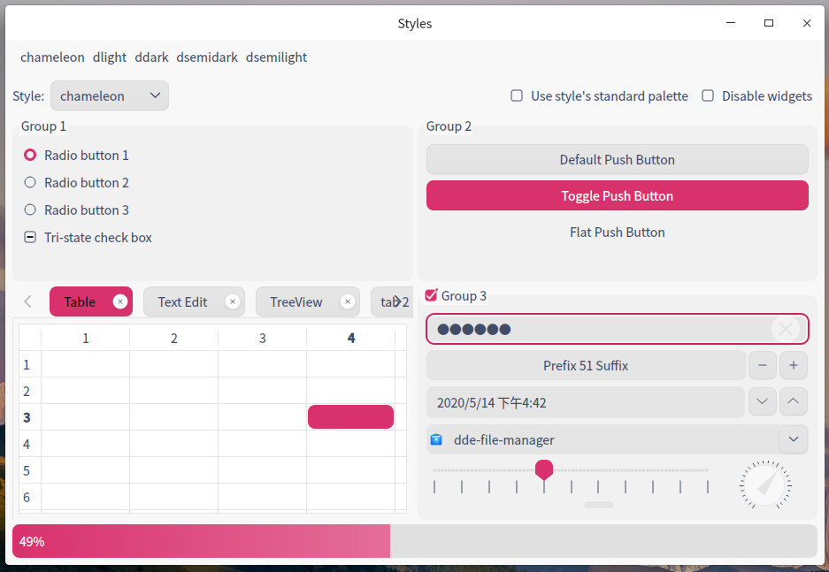
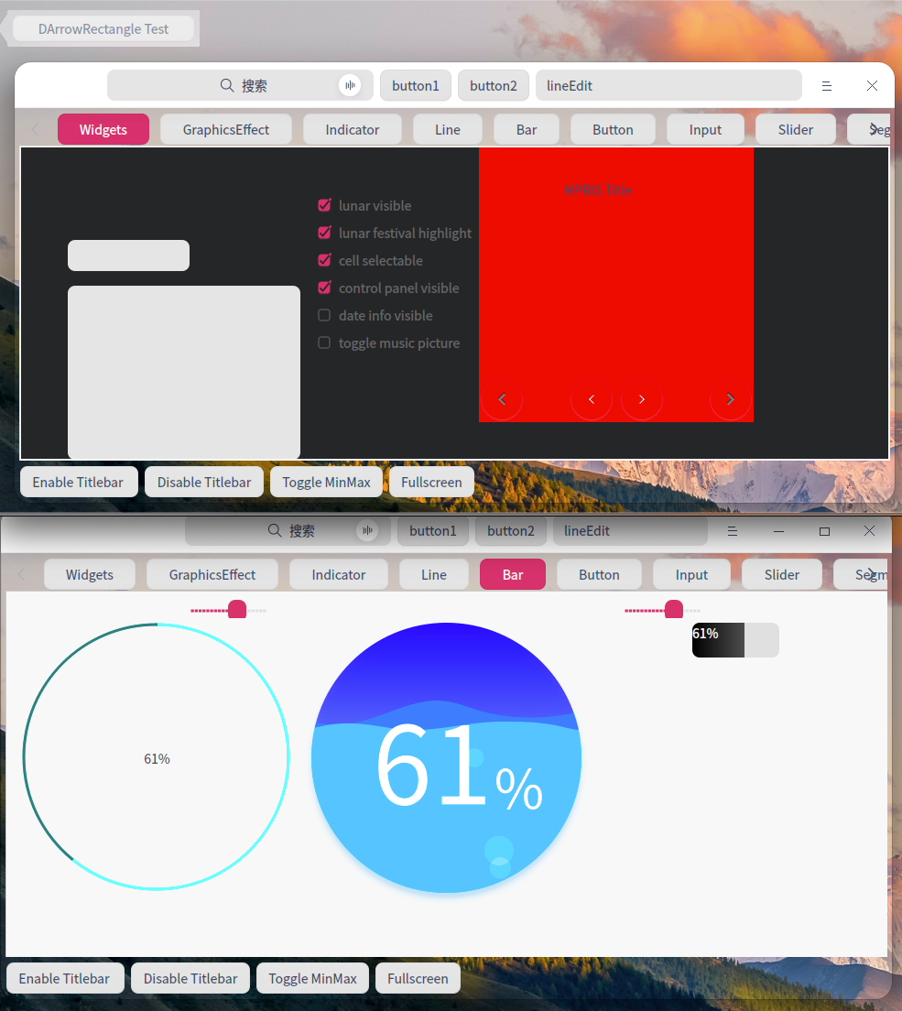
运行效果：
qt5integration
dtkwidget

Slide 19
04:一个简单实践例子
创建和重绘画自定义控件

Slide 20
提问:
Qt 在对应的桌面操作系统中，各有那些皮肤风格样式？
如何绘画一个 Qt 的控件的样式？

Slide 21
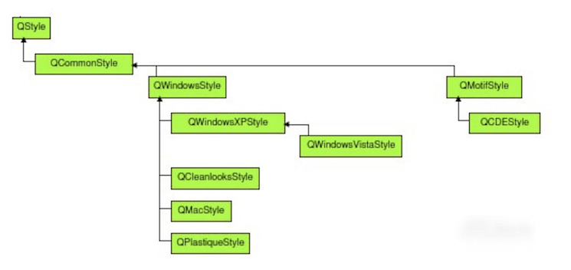
QStyle 风格：
继承于 QCommonStyle（推荐） ：
优点一：接口很全面，不需要写过多地代码（相对直接继承 QStyle 而言）
优点二：可以跨平台使用该风格（相对直接继承于 QMacStyle）
继承于 QProxyStyle ：
优点：QCommonStyle 的子类 QProxyStyle
继承于 QStyle :
缺点明显：里面虚函数超多，整个工作量庞大无比

Slide 22
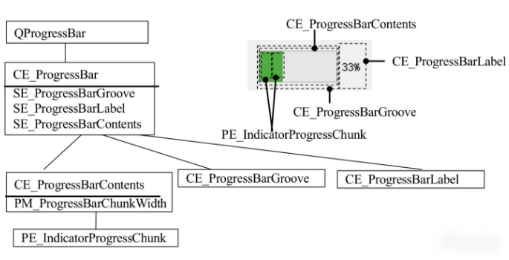

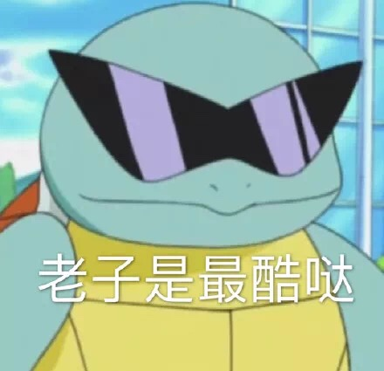
绘画一个控件：
drawPrimitive、drawControl、subElementRect、drawComplexControl、 subControlRect、pixelMetric、sizeFromContents、styleHint 函数重写 CE_ CC_ PE_ SC_ SE_ 前缀，表示 QRect 。SC_ (子控件)和 SE_ (子元素)是用来 返回 subControlRect()和 subElementRect() 的矩形 QRect
QtMyStyleEx [源码]

Slide 23
05：DTK 文档和使用建议

Slide 24

DTK 文档 && 建议
DTK 文档：
[DTK API 文档]： DTK 的 API 接口中文说明；最新接口说明，请阅源码注释
[linuxdeepin]: 官方开源地址，实时和内网仓库同步
[QtExamples]: 个人积累，参考第五章节，为 DTK 的源码架构一些理解和实战
[DDE.dot]: DTK 各仓库之间完整的联系图
[Deepin 官网]: Deepin 官网和中文社区论坛
[Distrowatch]: Deepin 在 Distrowatch 中的排名和详细介绍；
DTK 使用建议：
多和设计师沟通，可以减少 50 % 的任务量；
F2 定位翻看 DTK 源码比看文档更加高效；

Slide 25
06：Q&A

Slide 26

Q&A：
时间仓促，若有疑问，大家一起交流讨论~~

Slide 27


感谢聆听
Thanks For Listening

